Slide 1
CSS
Cascading Style Sheets

Slide 2
CSS funciona a base de reglas. Cada regla está compuesta por un selector y la declaración. La declaración a su vez esta compuesta por una propiedad y su valor. La declaración debe estar definida entre llaves({...})
Sintaxis
selector{propiedad:valor}
Veamos un ejemplo donde el selector p indica que todos los elementos p del documento HTML serán afectados por la declaración cuya propiedad es color y su valor es blue.
p{color:blue}
Si el valor está compuesto por varias palabras, debemos definirlo entre comillas.
p{font-family:"Times New Roman"}
Si deseas especificar más de una propiedad, deberás separarlas con un punto y coma(;).
h1{color:red; text-align:center}

Slide 3
Para definir los estilos de forma más clara y fácil de leer, puedes describir cada propiedad en diferentes líneas.
p { color:red; text-align:center; }
Si deseas definir una misma propiedad para varios selectores, solo debe agruparlos separándolos con una coma(,)
p, h1, h2, h3 { color:blue; font-family:Arial; }

Slide 4
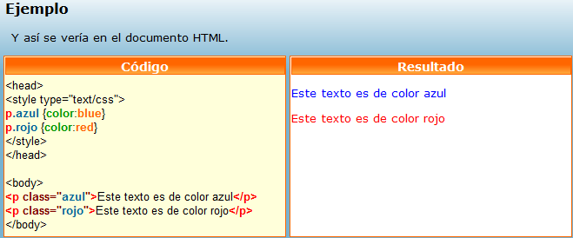
El selector class
Con el selector class se pueden definir diferentes estilos para un mismo elemento HTML. Por ejemplo el elemento p puede ser de color azul o de color rojo. El valor del selector class debe ir antepuesto por un punto (.)
Sintaxis
p.azul {color:blue} p.rojo {color:red}

Slide 5
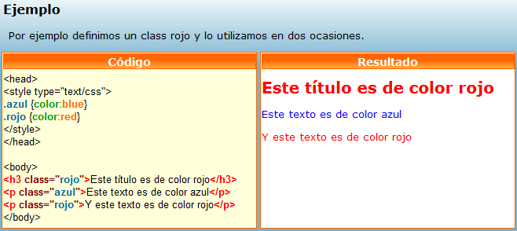
Con el selector class también podemos definir diferentes estilos para cualquier elemento HTML. Por ejemplo definimos un class rojo y uno azul.
Sintaxis
.azul {color:blue} .rojo {color:red}

Slide 6
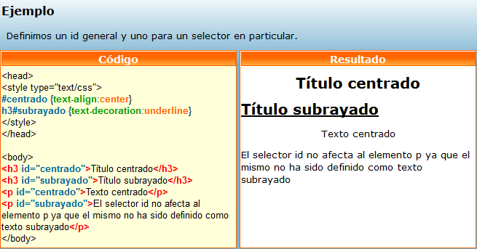
El selector ID
El selector id se utiliza para definir un atributo el cual tiene un valor único en todo el documento. Hacemos referencia a él anteponiendo el símbolo "#".
Sintaxis
#centrado {text-align:center} /* afecta a cualquier elemento que lo use */ h3#subrayado {text-decoration:underline} /* afecta solo al elemento h3 */

Slide 7
¿Dónde usar los estilos?
Cuando un navegador lee una hoja de estilos, este formatea el documento de acuerdo a la misma.
Hay 3 formas de insertar una hoja de estilos:
Entre líneas
Dentro de la sección Head
Hojas de estilo externas

Slide 8
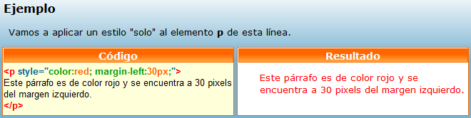
1. Entre líneas
Definimos el estilo directamente dentro del código HTML.
Sintaxis
<selector style="propiedad: valor;propiedad: valor;">
Debemos usar esta forma cuando un único estilo es aplicado a un solo elemento. Su uso está dado por el atributo style.

Slide 9
2. Dentro de la sección Head
Las hojas de estilo interna deben usarse cuando una página tiene un estilo único.
Sintaxis
<head> <style type="text/css"> selector 1 {propiedad: valor;} selector 2 {propiedad: valor;} </style> </head> <body> <etiqueta 1>Bla, bla, bla</etiqueta 1> <etiqueta 2>Texto, texto, texto</etiqueta 2> </body>
La etiqueta <style type="text/css"> en la cabecera del documento entre las etiquetas <head> y </head> se usa para definir los estilos correspondientes a esta página solamente.

Slide 10
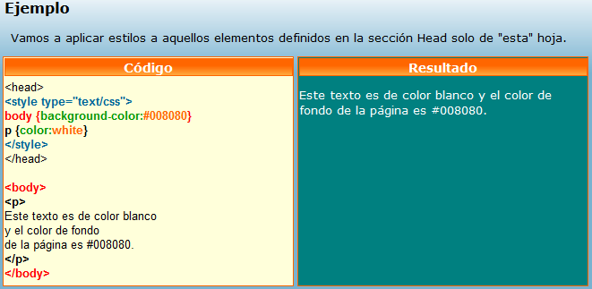
En este ejemplo se muestra que la etiqueta <style> con su atributo type define una hoja de estilo. Entre las etiquetas style definimos al selector body con un color de fondo #008080 y al selector p de color blanco.

Slide 11
3. Hojas de estilo externas
Esta es la forma ideal para cuando una misma hoja de estilos es aplicada a varias páginas. Con realizar los cambios en un solo archivo, podemos cambiar el aspecto de todo el sitio web. Los archivos de hojas de estilo deben llevar la terminación .css.

Slide 12
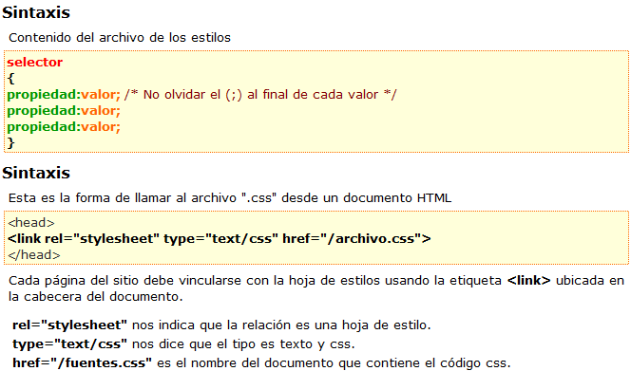

Slide 13
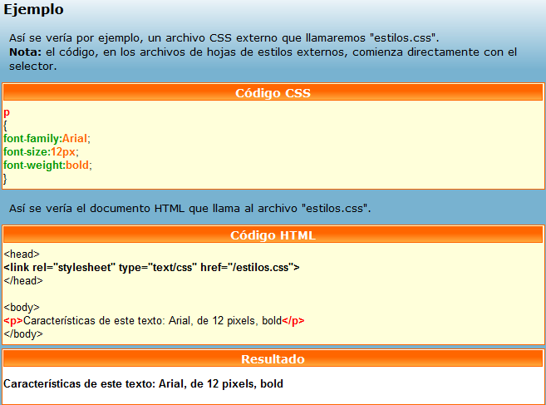

Slide 14
El fondo con CSS
Las propiedades de fondo(en inglés background) en CSS, nos permiten controlar el color de fondo de un elemento. Colocar una imagen de fondo, la ubicación de la misma en la pantalla (centrada, a la izquierda, en alguna coordenada de x-y, etc.) y la cantidad de veces que la misma se repetirá. En términos del modelo de cajas la propiedad background afecta tanto al fondo del elemento, al relleno del mismo (padding) y a los bordes (border). Las propiedades de background se aplican a todos los elementos

Slide 15
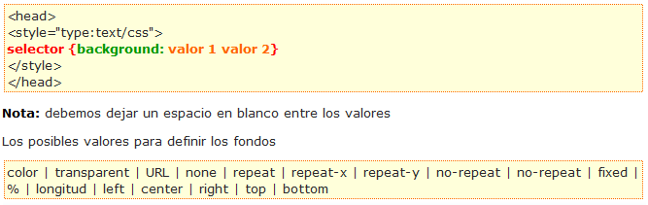
La propiedad de los fondos o backgrounds
La propiedad background es la forma comprimida en la cual podemos definir todos los valores de los fondo de una sola vez.
Sintaxis
Establecer diferentes características del fondo a la ves.

Slide 16
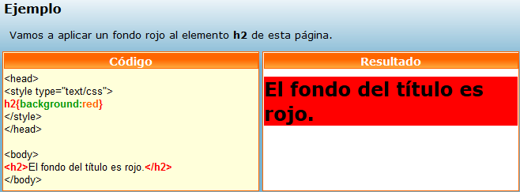

Slide 17
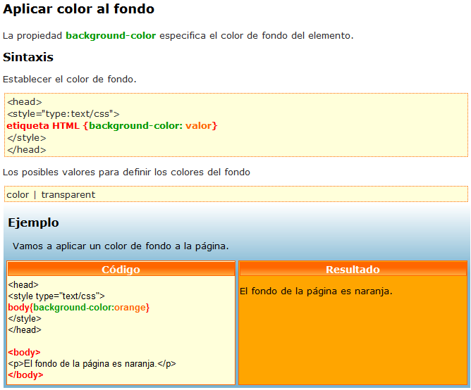

Slide 18
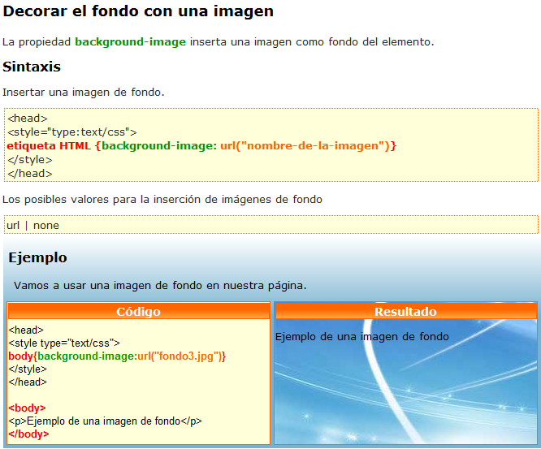

Slide 19
Imagen más pequeña que el tamaño del fondo
Si la imagen que elegimos de fondo es más pequeña que este, podemos repetir la imagen horizontalmente o verticalmente hasta cubrir todo el fondo. Para ello utilizamos la propiedad background-repeat.
Sintaxis
Repetir una imagen de fondo.
<head> <style="type:text/css"> etiqueta HTML { background-image: url('/nombre-de-la-imagen'); background-repeat: valor; } </style> </head>
Los posibles valores para la repetición de una imagen en el fondo
repeat | repeat-x | repeat-y | no-repeat

Slide 20
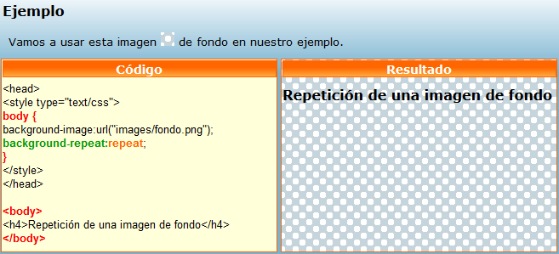

Slide 21
Imagen de fondo estática o dinámica
La propiedad background-attachment nos permite fijar o liberar una imagen de fondo, es decir que al movernos por la página con la barra de desplazamiento, la imagen de fondo quede anclada en el lugar o se desplaze con la misma.
Sintaxis
Imagen de fondo estática o dinámica.
<head> <style="type:text/css"> etiqueta HTML { background-image: url('/nombre-de-la-imagen'); background-attachment: valor; } </style> </head>
Los posibles valores para esta propiedad
fixed | scroll

Slide 22
Elije el lugar exacto para ubicar la imagen de fondo
La propiedad background-position nos permite ubicar una imagen en un lugar específico dentro del fondo.
Sintaxis
<head> <style="type:text/css"> etiqueta HTML { background-image: url('/nombre-de-la-imagen'); background-position: valor; } </style> </head>
Los posibles valores para la ubicación exacta de la imagen en el fondo
% | coordinadas x-y | left | center | right | top | bottom

Slide 23
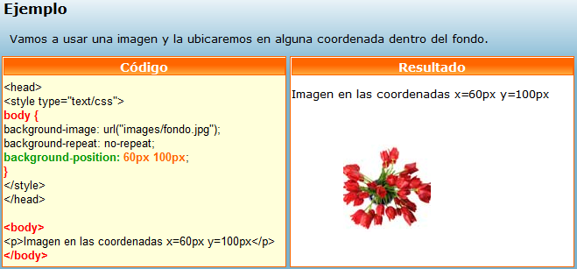

Slide 24
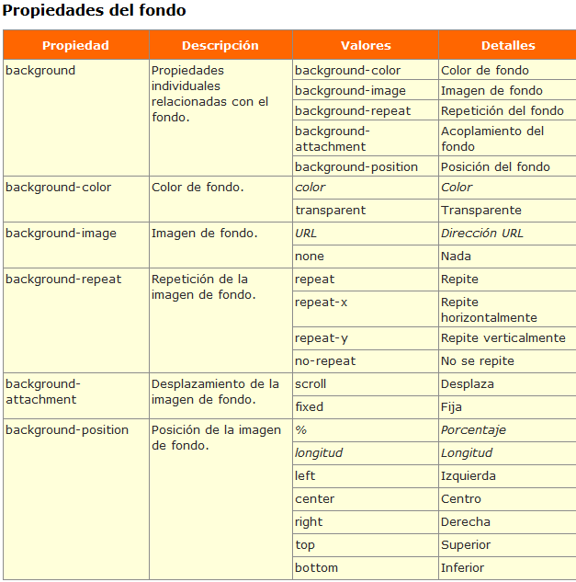

Slide 25
Los textos con CSS
Las propiedades de los textos nos permiten controlar la apariencia de los mismos. Entre los ajustes que podemos aplicar a los textos, tenemos:
La sangría
El alineado
La decoración
Espacio entre letras
Espacio entre palabras
Mayúsculas y minúsculas
Espacios en blando

Slide 26
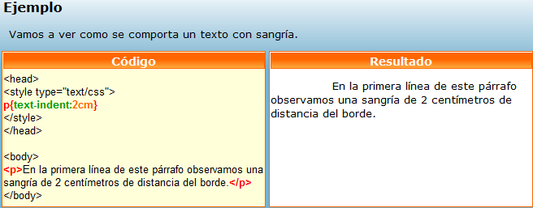
Sangría de los textos - text-indent
La propiedad text-indent se utiliza para generar sangría en la primera línea de un texto.
Sintaxis
<head> <style="type:text/css"> selector {text-indent: valor} </style> </head>
Los posibles valores para definir la sangría
longitud | %

Slide 27
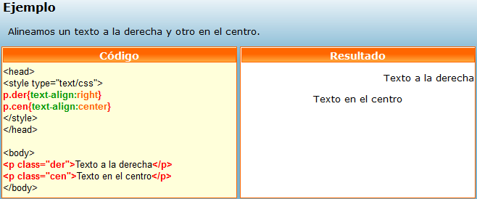
Alineado de los textos - text-align
La propiedad text-align se utiliza para alinear un texto a la derecha, izquierda o centro del bloque que lo contiene.
Sintaxis
<head> <style="type:text/css"> selector {text-align: valor} </style> </head>
Los posibles valores para alinear los textos
left | right | center | justify

Slide 28
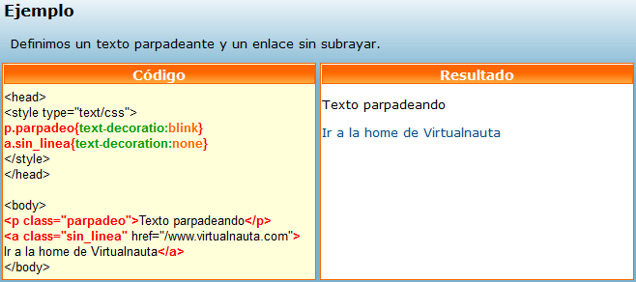
La decoración de los textos - text-decoration
La propiedad text-decoration se utiliza para subrayar, tachar, remarcar con una línea superior o parpadear un texto.
Sintaxis
<head> <style="type:text/css"> selector {text-decoration: valor} </style> </head>
Los posibles valores para decorar los textos
none | underline | overline | line-through | blink

Slide 29
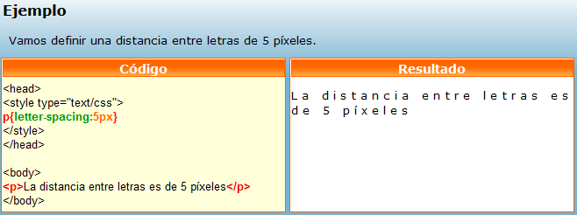
Separación entre letras - letter-spacing
La propiedad letter-spacing se utiliza para definir la distancia que queremos dejar entre letra y letra de un mismo texto.
Sintaxis
<head> <style="type:text/css"> selector {letter-spacing: valor} </style> </head>
Los posibles valores para esta propiedad
normal | distancia

Slide 30
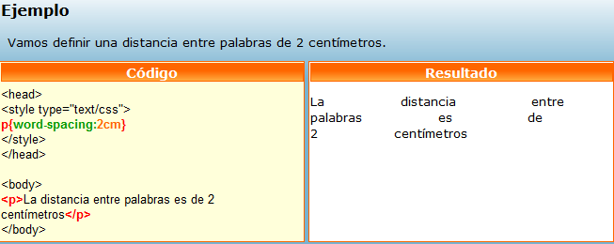
Separación entre palabras - word-spacing
La propiedad word-spacing se utiliza para definir la distancia que queremos dejar entre palabras.
Sintaxis
<head> <style="type:text/css"> selector {word-spacing: valor} </style> </head>
Los posibles valores para esta propiedad
normal | distancia

Slide 31
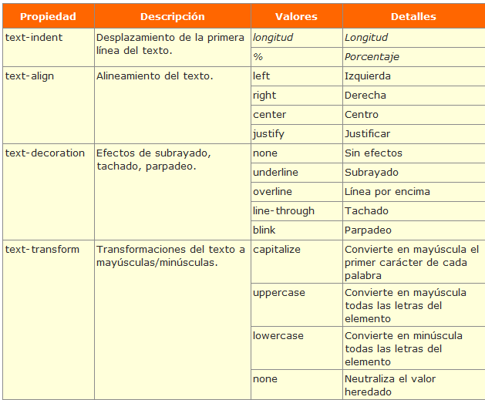

Slide 32
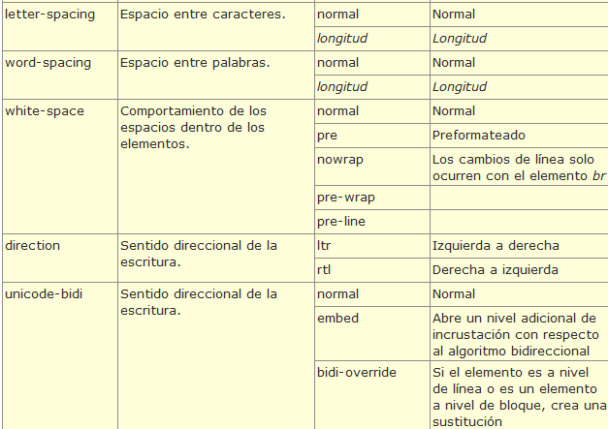

Slide 33
Familia de fuentes - font-family
Para definir el tipo de fuente usamos la propiedad font-family. Es recomendable usar un tipo de fuente común, que todos los navegadores reconozcan (ej.:Arial, Verdana, Helvetica, sans serif, etc.).
Sintaxis
<head> <style="type:text/css"> selector {font-family: familia de fuente, familia de fuente genérico} </style> </head>
Nota: debemos utilizar comas entre los valores.
Los posibles valores para definir las familias de fuentes
Las más comunes | arial | Verdana | Helvetica | "Times New Roman" | Courier | Univers
Los posibles valores para definir las familias de fuentes genérico
serif | sans-serif | cursive | fantasy | monospace

Slide 34
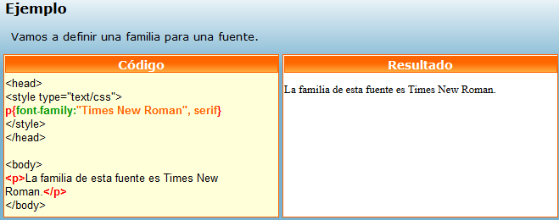

Slide 35
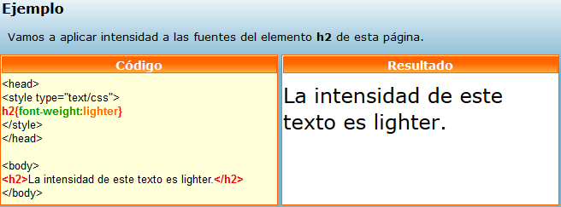
Intensidad de las fuentes - font-weight
Una característica muy útil es el control de la intensidad de las fuentes. Para ello utilizamos la propiedad font-weight.
Sintaxis
<head> <style="type:text/css"> selector {font-weight: valor} </style> </head>
Los posibles valores para definir los fondos
normal | bold | bolder | lighter | 100 | 200 | 300 | 400 | 500 | 600 | 700 | 800 | 900

Slide 36
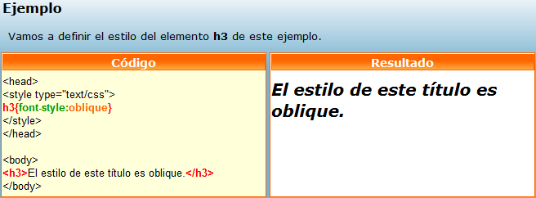
Estilo de las fuentes - font-style
La propiedad font-style nos sirve para definir un estilo normal, oblicuo o italic.
Sintaxis
<head> <style="type:text/css"> selector {font-style: valor1} </style> </head>
Los posibles valores para definir los estilos
normal | italic | oblique

Slide 37
Tamaño de las fuentes - font-size
Controlar el tamaño de las fuentes suele ser de mucha utilidad. La propiedad encargada de eso es font-size.
Sintaxis
<head> <style="type:text/css"> selector {font-size: valor} </style> </head>
Los posibles valores para definir el tamaño de las fuentes
xx-small | x-small | small | medium | large | x-large | xx-large | larger | smaller | tamaño | %

Slide 38
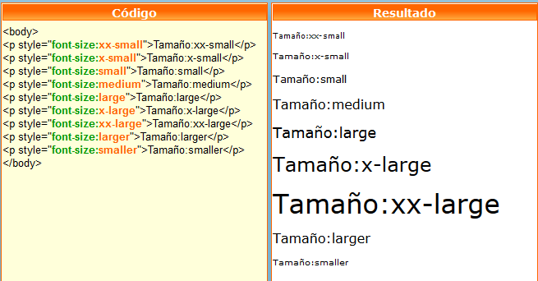

Slide 39
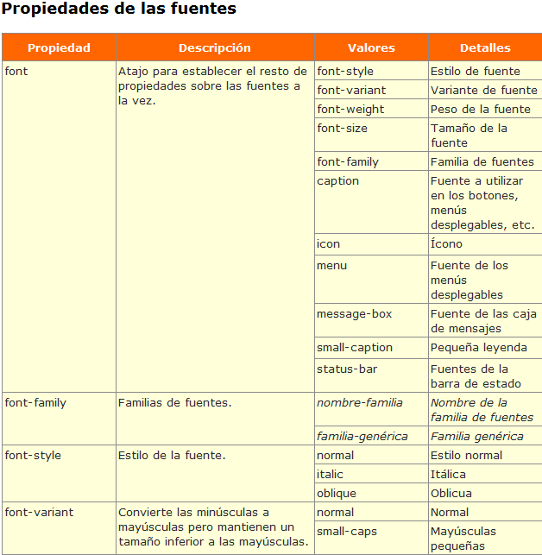

Slide 40
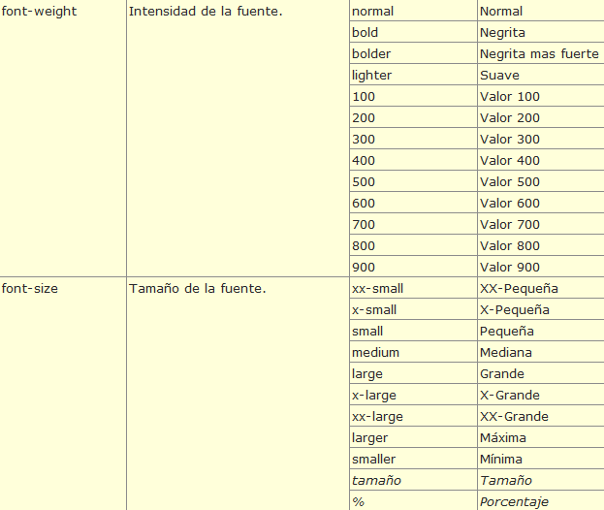

Slide 41
Tablas con CSS
Las propiedades de las tablas nos permiten definir el comportamiento, el diseño y la ubicación de los elementos que componen cada tabla. Los temas que estudiaremos:
La ubicación del título
El formato de las tablas
El modelo de los bordes
El espacio entre celdas
El comportamiento de las celdas vacías

Slide 42
Ubicación del título
La propiedad caption-side nos permite ubicar el título de la tabla por encima o por debajo de la misma. La alineación horizontal del mismo se puede establecer con la propiedad text-align.
Sintaxis
selector {caption-side: valor}
Los posibles valores para definir la ubicación del título
top | bottom | inherit

Slide 43
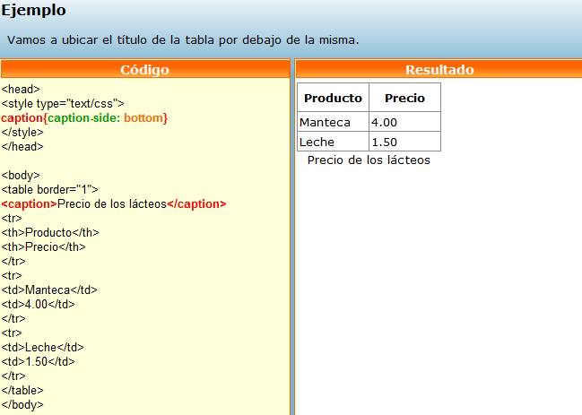

Slide 44
Formato de las tablas
La propiedad table-layout se usa para diseñar las filas, columnas o celdas de una tabla. Entre las posibilidades de diseño podemos definir si las mismas van a tener el tamaño fijo que estipulemos (fixed) o se adecuarán al contenido sin importar la medida que hayamos establecido (auto).
Sintaxis
selector {table-layout: valor}
Los posibles valores para definir el formato de las tablas
auto | fixed | inherit

Slide 45
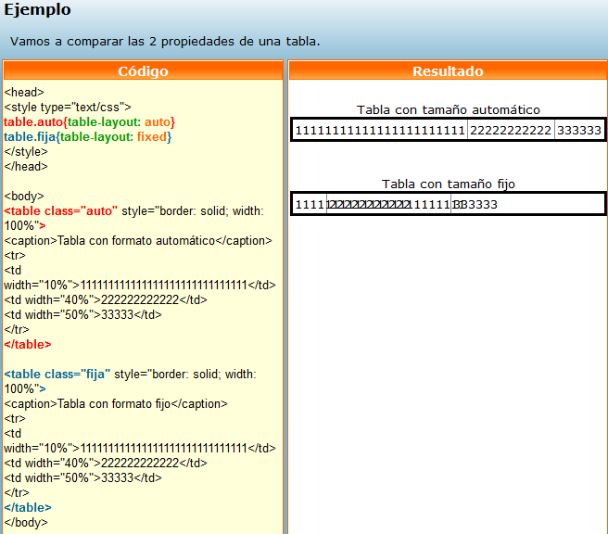

Slide 46
Modelo de los bordes
La propiedad border-collapse nos permite seleccionar la apariencia de los bordes de cada celda de la tabla. Existen 2 modelos diferentes de bordes: separados y continuos.
Sintaxis
selector {border-collapse: valor}
Los posibles valores para los diferentes modelos de bordes
collapse | separate | inherit

Slide 47
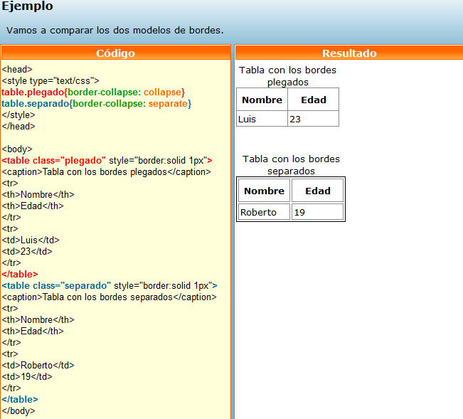

Slide 48
Espacio entre celdas
La propiedad border-spacing especifica la separación entre celdas adyacentes. Si especificamos un solo valor, este actúa sobre toda la tabla. Si especificamos 2 valores el primero define la separación horizontal y el segundo la vertical.
Sintaxis
selector {border-spacing: valor}
Los posibles valores para definir la separación entre celdas
distancia(horizontal) distancia(vertical) | inherit

Slide 49
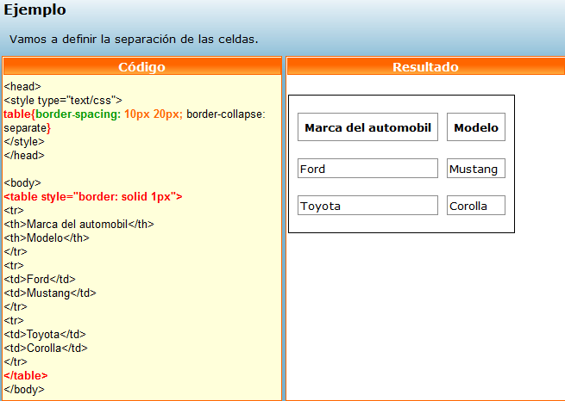

Slide 50
Comportamiento de las celdas vacías
La propiedad empty-cells nos permite controlar la visualización de los bordes y fondos de una celda vacía.
Sintaxis
selector {empty-cells: valor}
Los posibles valores para controlar las celdas vacías
show | hide | inherit

Slide 51
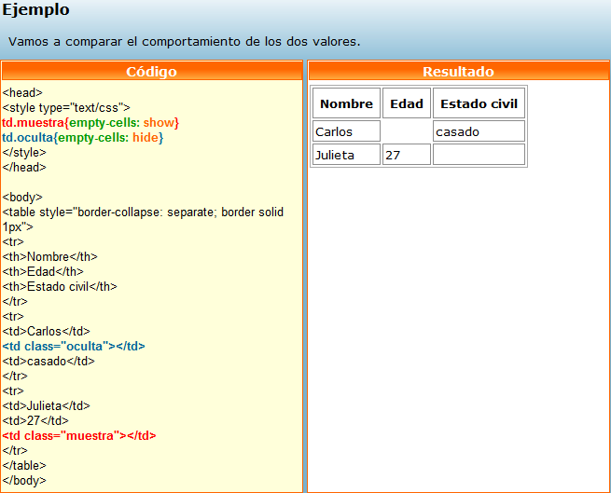

Slide 52
